Slide 1
PHÂN TÍCH CẤU TRÚC MẠNG XÃ HỘI ỨNG DỤNG VÀO LĨNH VỰC PHÂN TÍCH NGƯỜI DÙNG TRÊN WIKI
Thực hiện:
Đậu Thị Kim Oanh - 14520650
Phan Nhựt Cường - 14520114

Slide 2
NỘI DUNG TRÌNH BÀY
1. Tổng quan
2. Ứng dụng bài toán
3. Các công trình nghiên cứu liên quan
4. Framework
5. Dataset

Slide 3
1. TỔNG QUAN
1.1. Giới thiệu
1.2. Phát biểu bài toán
1.3. Khó khăn và thách thức

Slide 4
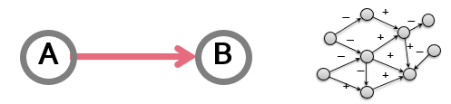
1.1. GIỚI THIỆU
Mạng xã hội là nơi người dùng có thể đánh giá lẫn nhau.
Đây là một nguồn dữ liệu quan trọng cần được thu thập và khai thác.
Mức độ tương tác giữa các cá nhân và sự tương đồng trong quan điểm ảnh hưởng lớn đến quan điểm đánh giá của người dùng trên Mạng xã hội.

Slide 5
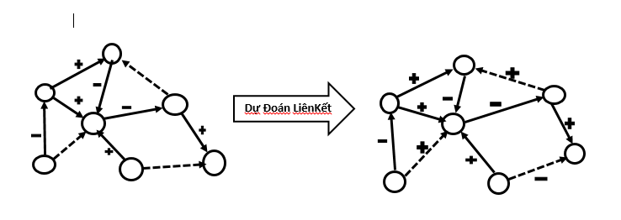
1.2. PHÁT BIỂU BÀI TOÁN
Input: Thông tin dấu hiệu cạnh có sẵn của đồ thị mạng xã hội Wikipedia tại một thời điểm cụ thể và đoạn văn bản text liên quan là lời bình luận, nhận xét của các thành viên.
Output: Quan điểm của người dùng A với người dùng B là tích cực hay tiêu cực.

Slide 6
1.3. KHÓ KHĂN THÁCH THỨC
Tính biến động về độ lớn của mạng xã hội
Sự chênh lệch lớn giữa cạnh “positive” và “negative” trong Mạng xã hội có dấu

Slide 7
2. ỨNG DỤNG BÀI TOÁN
Xây dựng danh tiếng trong các cuộc tranh cử
1
Khảo sát ý kiến người dùng
2
Xây dựng liên kết mạng xã hội
3

Slide 8
3. CÁC CÔNG TRÌNH NGHIÊN CỨU LIÊN QUAN
Kai-Yang [1] – 2011
Tuyen [8] – 2013
Ye [9] – 2013
Phương pháp khai thác đặc trưng dựa vào lý thuyết cân bằng
Phương pháp HOC (Higher Order Cycle)
Phương pháp khai thác đặc trưng PNR (Positive Negative Ratio)
Phương pháp khai thác đặc trưng latent (transfer learning)
Leskovec [5,6] – 2010

Slide 9
4. FRAMEWORK
Quá trình huấn luyện
Tiền xử lý dữ liệu
Rút trích đặc trưng
Huấn luyện dữ liệu
Quá trình dự đoán
Sử dụng máy học phân tích văn bản text
Tiền xử lý dữ liệu
Rút trích đặc trưng
Support Vector Machine
Transfer learning

Slide 10
5. DATABASE
Do đại học Stanford (Hoa Kỳ) công bố
Bộ dữ liệu thu thập từ mạng xã hội giành cho thành viên Wikipedia
Thu thập qua các quá trình RFA (tranh cử chức quản trị viên của trang này) từ 2003 đến 05/2013
Bộ dữ liệu gồm hơn 11.042 người tham gia được chia thành 189.004 cặp cử tri và thu được 198.275 phiếu bầu

Slide 11
CẢM ƠN MỌI NGƯỜI ĐÃ CHÚ Ý LẮNG NGHE!

